Slide 1

SEMILLERO MAMBA
Grupo de Investigación INPROTI
Ing. Julian Quimbayo
Semestre A 2026

Slide 2

DINÁMICA DE TRABAJO
1. Realizar una propuesta de investigación con el fin de diseñarla, documentarla y ejecutarla con fines de graduación.
2. Mejorar desde el punto de vista técnico las habilidades del futuro ingeniero de sistemas.
3. Contribuir a la gestión del conocimiento y apropiación del mismo a diferentes sectores.

Slide 3

IDEAS DE PROYECTOS
Desarrollo de aplicaciones analíticas basadas en modelos de predicción

Slide 4

Creación de Propuesta de Investigación
Horarios a definir con cada Docente.
Inicio temático:
2.1. Metodología para la creación de propuesta de investigación.
2.2. Como Realizar vigilancia tecnológica sobre el tema seleccionado.
2.3. Uso de herramientas(Mendeley y/o Zotero) para investigación.
2.4. Creación del problema, objetivos y justificación de la idea de proyecto.
2.5. Marco de referencia, marco conceptual, alcance, metodología y cronograma.
2.6 Formas de apropiación social de conocimiento.

Slide 5
Fortalecimiento Técnico
Horarios a definir con cada Docente.
Inicio temático:
2.1. Introducción a Python.
2.2. Estructuras de datos (Listas, set, diccionarios, tuplas y dataframes)
2.3. Introducción a visualización de datos
2.4. Introducción a EDA
2.5. Manejo de limpieza de datos
2.6. Conceptos de estadística aplicados
2.7. Normalización
2.8. Correlación
2.9. Introducción a ML

Slide 6

Requisitos de permanencia en el Semillero
Mantenimiento mínimo de 6 meses ininterrumpidos en el semillero.
Participación activa en el semillero.
Entrega continua de entregables de acuerdo al proyecto.
Se genera auto aprendizaje, el docente solo es el guía.
Se tendrá en cuenta las habilidades de la prueba de ingreso para asignar alumnos a cada proyecto.
El fin de este semestre es la entrega del proyecto formulado en su totalidad para pasar a dirección de programa.
Horario Miércoles 5:00pm a 5:40pm – Ing. Julian Quimbayo cada 15 días (Nuevos)
Comunicarse con docente para otros tiempos (Antiguos)

Slide 7
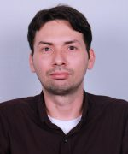
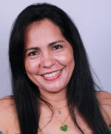
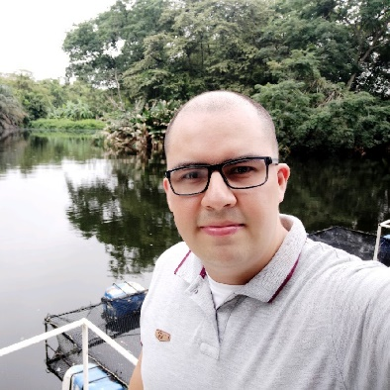
Docentes a Cargo
Alvaro Hernan Alarcon
Docente Tiempo Completo
Líder Semillero Elogic
Enfoque en Comunicaciones y Microcontroladores
Edisney García Perdomo
Docente Tiempo Completo
Líder Semillero Sociedad NTIC
Enfoque proyección social
Julian Quimbayo
Docente Tiempo Completo
Líder Semillero Mamba - Software

Slide 8
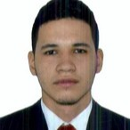
CASO DE ÉXITO
Apoyo a proyecto Corhuila – Uniandes, Sistema de información predictivo multiplataforma para la gestión de variables físico químicas para el sector piscícola en el Huila.
Duración: 3 Años
Entregables:
Software predictivo web y móvil
Registro de Software
3 artículo Q1 en Ingles
Mención de Honor por mejor trabajo de grado de Ingeniería.
Desarrollador Senior .NET Vass Company.
Charla Experiencia a Semilleros.
BRAYAN MEDINA CARDOZO

Slide 9

ASISTENCIA

